Slide 1
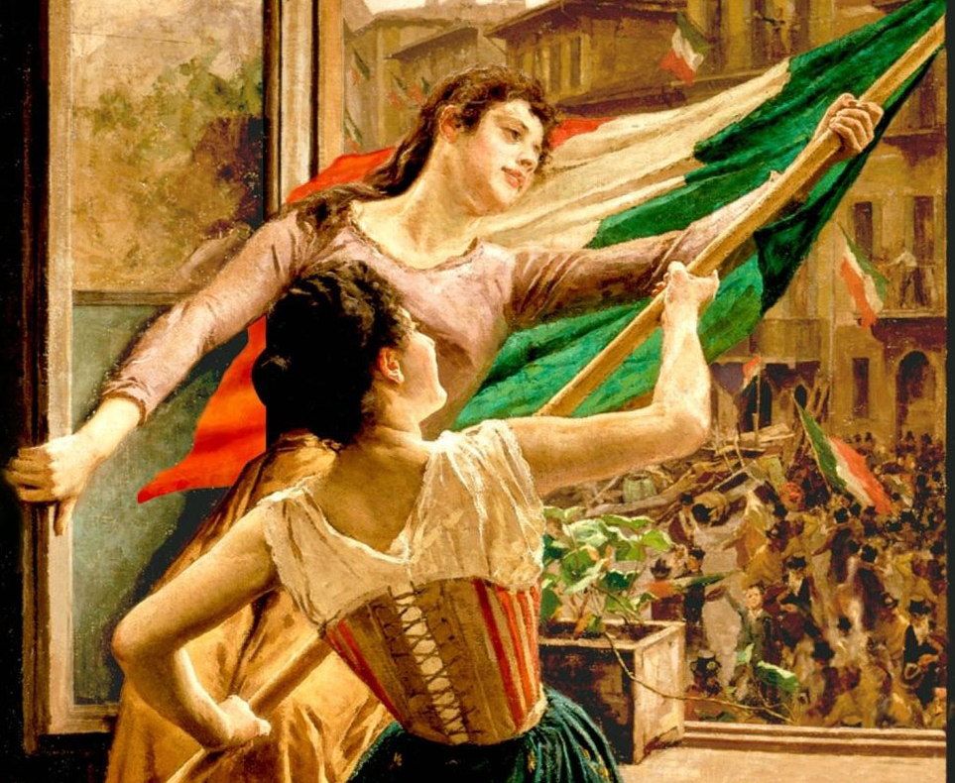
la prima
fase del risorgimento italiano

Slide 2
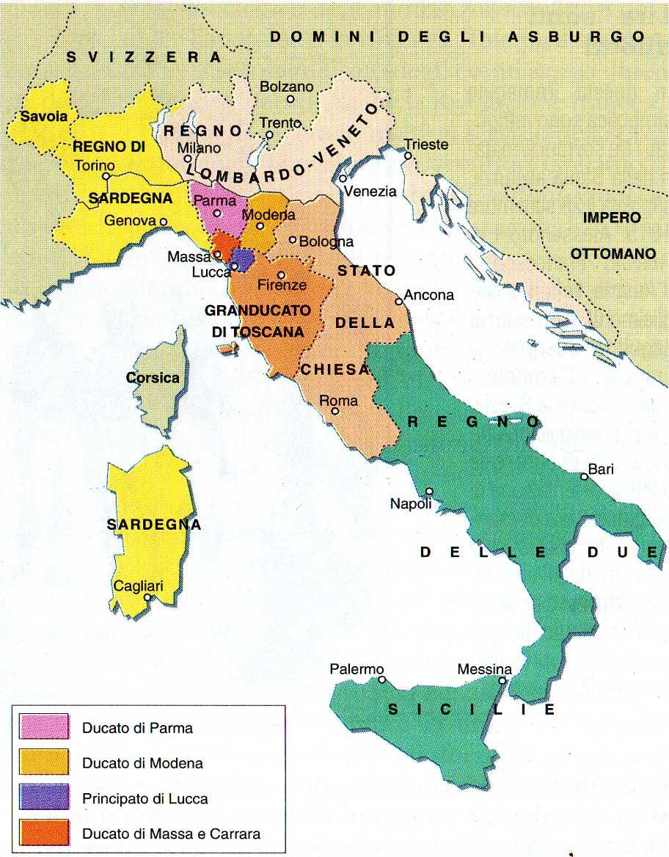
Subito dopo il congresso di vienna!!
L’ITALIA, UN'ESPRESSIONE GEOGRAFICA
L’Italia era suddivisa in circa 10 stati, i quali erano legati politicamente all’Austria però non avevano il diritto di confluire in un unico stato.
OBBIETTIVO:
L’unità d’Italia, ottenere una costituzione e l’indipendenza dall’Austria.

Slide 3
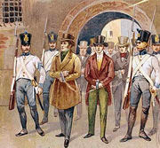
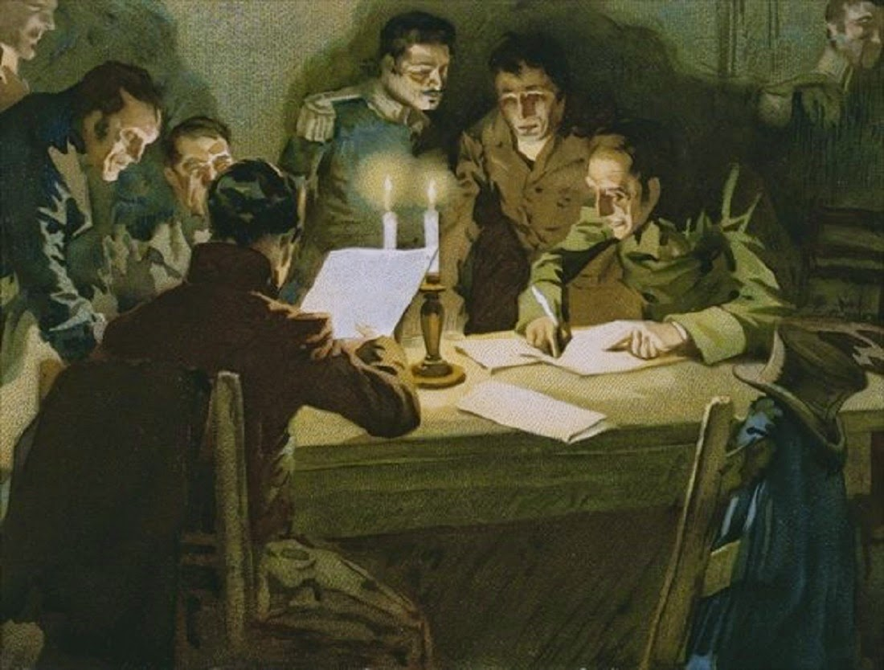
i moti del 1820-1821
Perché vi era la censura, la quale fu reintrodotta con la restaurazione.
Nl 1820-1821 nascono le prime ribellioni da parte di gruppi clandestini definiti:
SOCIETÁ SEGRETE
I membri di queste società provenivano principalmente dall’ambiente nobiliare e militare.
IN ITALIA TROVIAMO:
LA CARBONERIA
Arresto di due carbonari italiani da parte di guardie austriache.
Riunione della società segreta

Slide 4
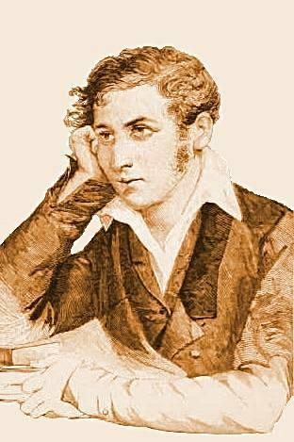
CARLO CATTANEO
I moti del 1820-1821 fallirono, e tale fallimento portò gli intellettuali ad attuare dei progetti per ottenere l’unità d’Italia e l'indipendenza.
Cattaneo fu un sostenitore della confederazione di stati (= associazione di stati sovrani che affidano ad un organo centrale una parte dei loro poteri,come le decisioni relative a relazioni internazionali)

Slide 5
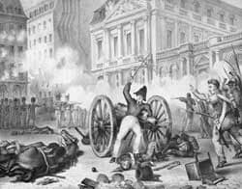
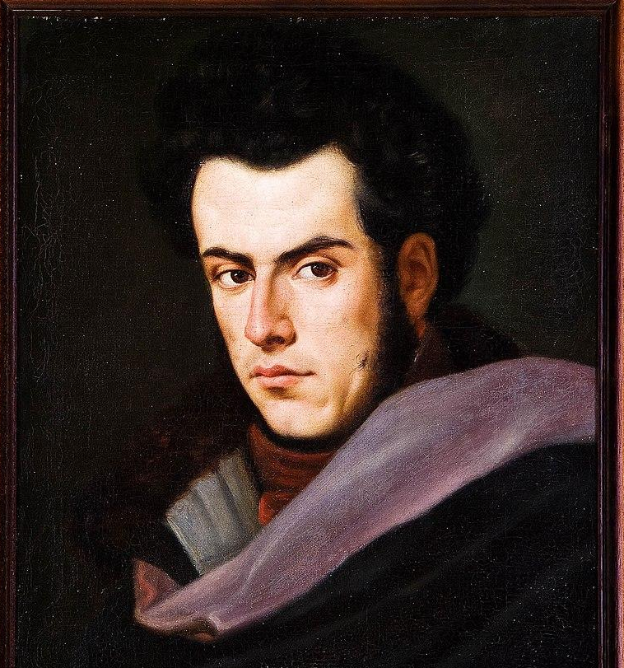
Moti del 1830-31
📌Ducato di Modena
Ciro Menotti , capo della carboneria locale, stringe un patto con Francesco IV d’Asburgo, per agevolare i moti per l’unificazione sotto un’unica monarchia costituzionale
Le sue idee continuano a diffondersi in Emilia Romagna e nelle Marche
⇒1831 Bologna, Ferrara, Forlì, Ravenna si dichiarano indipendenti dallo stato della Chiesa e istituiscono le Province Unite Italiane
Tre mesi dopo, viene ristabilito l’ordine dalle truppe austriache

Slide 6
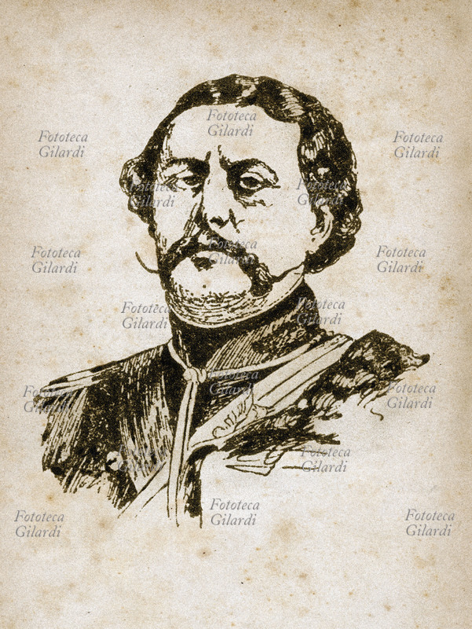
Carlo Bianco (1795-1843)
Scrive “Trattato dedicato ai buoni italiani da un amico del paese”
l’Italia non può attaccare l’Austria con un movimento simultaneo
⇒ dovrebbe attuarsi la tattica della guerriglia partigiana per un logoramento assiduo del nemico (Posizione che verrà ripresa da Mazzini)
precisa inoltre la sua posizione politica: repubblicana, unitaria e con influenze neogiacobine
Patriota Italiano, assume posizioni liberali durante un periodo nel reggimento dei dragoni del re

Slide 7
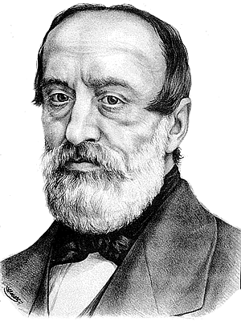
Giuseppe Mazzini (1805-1872)
Chi è Mazzini?
Pensiero
Cosa voleva Mazzini?
Giuseppe Mazzini è considerato il padre del risorgimento italiano.
Perchè?
Per le sue idee innovative che aspiravano all’unità nazionale.
Nace a Genova nel 1805 in una famiglia aristocratica, la madre molto religiosa lo educò alla serietà della vita.
Credeva nell’azione di un popolo guidato da Dio
Azione popolare = movimenti che partono dal basso allo scopo di scatenare una RIVOLUZIONE!
Incita il popolo alla rivolta
→Necessità di un cambiamento
Mazzini è un : Riformista democratico, avverso al comunismo e all’anarchia
Dio gli aveva assegnato una missione:
L’Italia doveva diventare un esempio per gli altri paesi:
ottenere la libertà come nazione, liberarsi dallo straniero.
→ Patriottismo

Slide 8
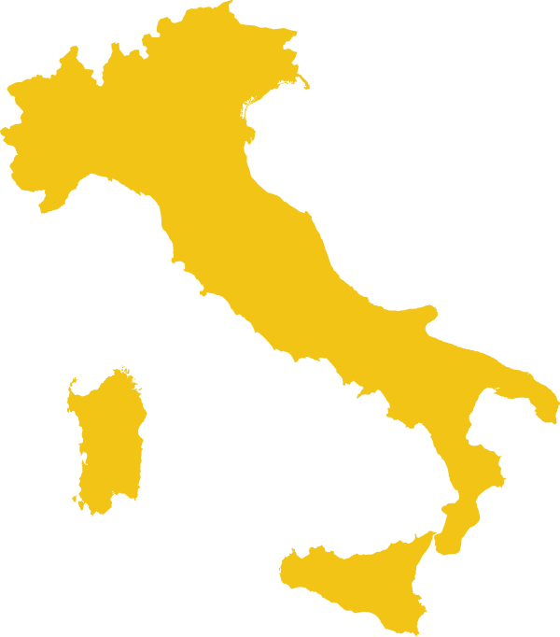
l’Italia secondo mazzini
UNA : Un’Italia divisa sarebbe stata uno sbaglio sotto tutti i punti di vista, la divisione comportava indebolimenti politici ed economici, l’unione avrebbe rafforzato lo stato.
INDIPENDENTE : Per essere libera l’italia non poteva dipendere dallo straniero.
REPUBBLICANA : Il popolo doveva essere alla base della sovranità!

Slide 9
POLItica e giovine italia
LA GIOVINE ITALIA
PRIMI PASSI
Dove e quando? Marsiglia 1831
A che scopo?
Unire l’Italia in un’unica repubblica e liberarsi dallo straniero
Funzionerà?
NO! E nella pagina che segue ti spiego il perchè
Grazie alla sua educazione, fin da giovane manifesta istinti patriottici e interesse politico
→ diventa avvocato
Si unisce nel 1827 alla Carboneria
CARBONERIA
Clicca qui per vedere un video sulla carboneria
⚠️ Quando si fa riferimento alla politica di Mazzini è fondamentale ricordare l’importanza della propaganda e dell’educazione giovanile, quest’ultima aveva lo scopo di formare le giovani menti e renderle consapevoli del potere che il popolo aveva → le rivoluzioni partono sempre dal basso!

Slide 10
il fallimento della giovine italia
Sulla base della Giovine Italia Mazzini decise di ampliare i suoi orizzonti , ideò la GIOVINE EUROPA : associazione politica che promuoveva l’emancipazione dei popoli sottomessi dai regimi assoluti.
Ma sarà proprio la sua ambizione a determinare il fallimento della Giovine Italia:
Borghesia e Clero non sono pronti a rischiare una rivolta per seguire Mazzini
→ Queste classi sociali erano agiate e non avevano motivo di cambiare la loro condizione
Coinvolge solo la popolazione urbana e non quella di campagna
CONTRADDIZIONE della suo stesso pensiero:
le masse facevano la differenza, solo il popolo UNITO poteva liberarsi dallo straniero
Ecco perchè le rivoluzioni partono dal basso
= necessità di cambiare
Errori come questo furono fatali per la sua politica: egli perse l’appoggio del popolo, parte indispensabile della rivoluzione

Slide 11
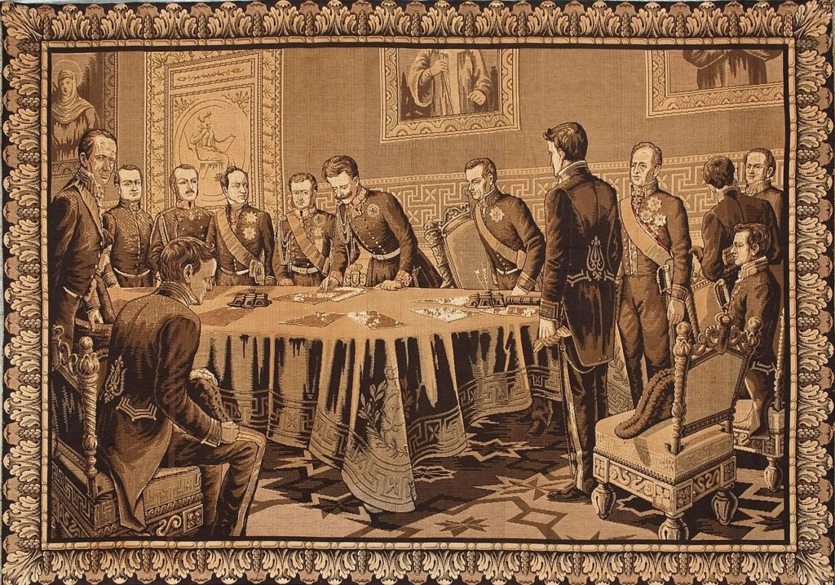
LO STATUTO ALBERTINO
nacque come conseguenza dei moti scoppiati a Palermo nel 1848 (diffusi poi, anche nel resto dell’Italia)
concesso da Carlo Alberto di Savoia, nel Regno di Sardegna e di Piemonte
è una Costituzione scritta, concessa, flessibile, breve e ottriata
a partire dal 1861, con l’Unità d’Italia, divenne anche la carta costituzionale del Regno d’Italia
Carlo Alberto di Savoia firma lo Statuto il 4 marzo 1848
prevedeva:
potere legislativo al Parlamento (composto da 2 camere: Senato e Camera dei Deputati, elette tramite un suffragio censitario), inoltre il re si riservava il diritto di veto sulle leggi
potere esecutivo ai ministri
potere giudiziario ai giudici
Anche se in generale tutti coloro che esercitavano una forma di potere dovevano comunque rispondere delle loro azioni al sovrano

Slide 12
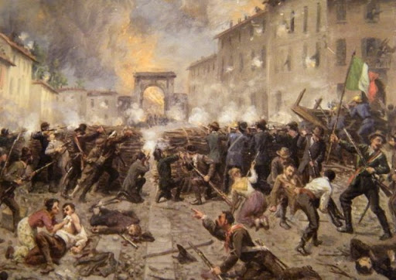
I MOTI DEL 1848 E LA PRIMA GUERRA D’INDIPENDENZA
rivolta parigina -> scoppiano nuove insurrezioni in Italia
A Venezia e a Milano (5 giornate di Milano) vengono cacciati gli austriaci (Venezia-Repubblica veneta)
5 giornate di Milano (18-22 marzo 1848)
Carlo Alberto di Savoia (re di Sardegna) dichiara guerra all’Austria
Ferdinando II, Leopoldo II e Pio IX lo appoggiano
nascono dei plebisciti per l’unione dei territori settentrionali al Regno di Sardegna
nascita
Regno d’Alta Italia
sconfitta dell’esercito piemontese a Custoza, Carlo Alberto firma l’armistizio con l’Austria
nascita della Repubblica Romana nello Stato pontificio, cacciato papa Pio IX (si rifugia a Gaeta tornerà con l’aiuto dei francesi)
piemontesi sconfitti definitivamente a Novara, dagli austriaci
Carlo Alberto quindi abdica in favore del figlio Vittorio Emanuele II (ultimo re di Sardegna e primo re d’Italia)

Slide 13
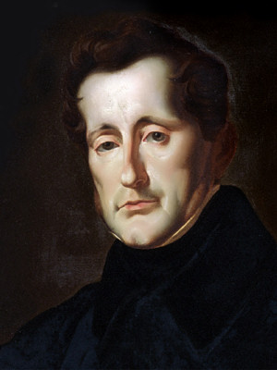
cesare balbo (1789-1853)
liberale
sosteneva l’idea di trasformare l’Italia in una federazione
unificazione dell’Italia sotto la guida dei Savoia
unione di stati autonomi sotto la guida di uno stato centrale (Regno di Sardegna e Piemonte), a cui sarebbero state alienate alcune funzioni, principalmente militari
federazione, la cui Costituzione sarebbe diventata lo Statuto albertino

